Slide 1

بسم الله الرحمن الرحيم
مرحبا بنوتاتي الحلوات 4 ابتدائي

Slide 2
مراجعة سريعة للدرس السابق
المملكة الحيوانية
لافقاريات فقاريات
1- الإسفنجيات
2- شوكيات الجلد
3- المفصليات
4- اللاسعات (الجوفمعويات)
5- الرخويات
6- الديدان

Slide 3
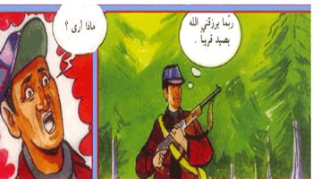
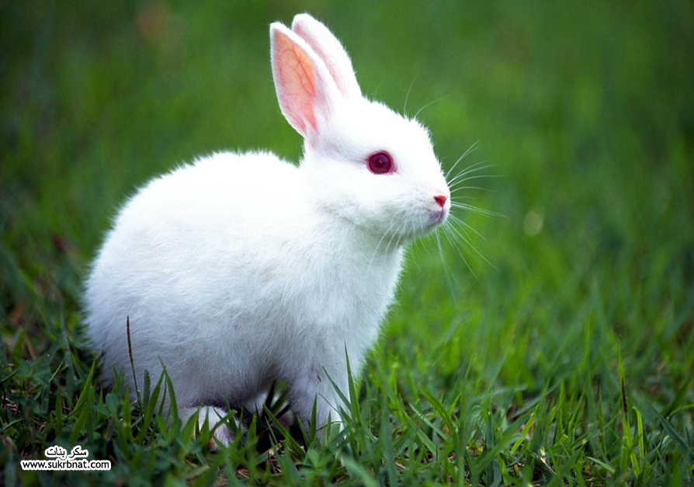
درسنا اليوم عن الشعبة الأخرى للمملكة الحيوانية .استراتيجية وجه القصة
الفقاريات
يحكى أن أرنبا صغيرا من شعبة الفقاريات في غابة المملكة الحيوانية وقع وهو يلعب في شباك الصياد وفريق للبحث العلمي ؛ ظل هذا الأرنب يبكي ويطلب من الصياد أن يتركه ؛ لكن الصياد قال سوف أبيعك على معمل الحيوانات لهذا الفريق فقد طلب منها تشريح لحيوان فقاري وإجراء الدراسة عليه وتعريف الطلاب والطالبات إلى أي مجموعة ينتمي وماهي صفات الفقاريات فوجدتك واصطدتك وسوف أبيعك على معمل الحيوانات تريد أن تقوم بتشريحك وإجراء الدراسة عليك وتعريف الطلاب والطالبات إلى أي مجموعة تنتمي وماهي صفاتك .................

Slide 4
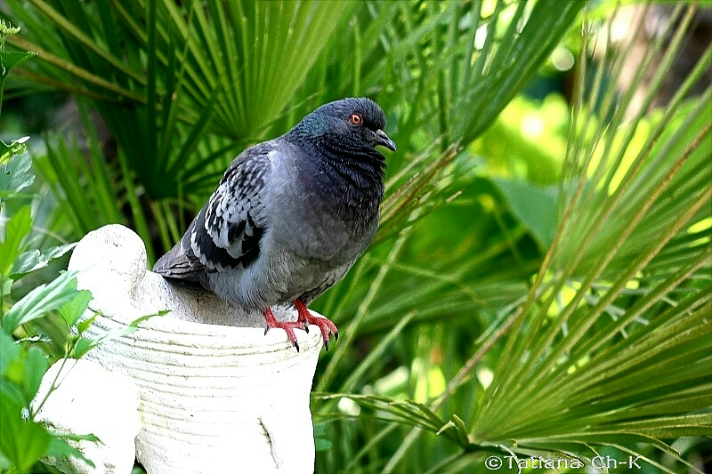
كانت فوق الشجرة حمامة صغيرة تسمع حوار الصياد والأرنب فطارت متوجهة إلى ملك الغابة (الأسد ) الي عقد اجتماعا طارئا لمملكة الحيوانات وطلب منهم أن يساعدوا هذا المخلوق الصغير الذي ينتمي إليهم وليعرفوا الفريق العلمي والصياد
بصفاتهم ويطلقوا سراح الأرنب .

Slide 5
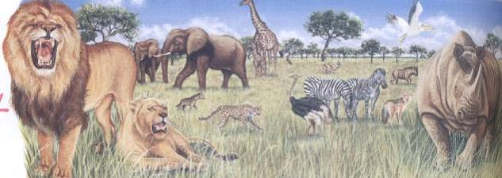
توافد على الأسد طوائف الحيوانات من جميع أنحاء العالم لإطلاق سراح الأرنب ومساعدته في التعريف بمجموعته التي ينتمي إليها .
دعينا وإياك نساعد الحيوانات في جمع المعلومات وتعريف الفريق العلمي بصفات الفقاريات والطائفة التي ينتمي إليها الأرنب الصغير

Slide 6
استكشف نشاط ص 57
ماوظيفة العمود الفقري ؟
أن أول صفة تميز هذه الحيوانات بأن لها عمود فقري يدعم جسمها ويسمح للحيوانات الثقيله منها بالحركة بحرية
لها أعضاء تساعدها على الحركة وأعضاء للتنفس والإخراج والهضم والنقل والتكاثر
أين تعيش الفقاريات ؟
منها يعيش في الماء ومنها يعيش على اليابسة

Slide 7
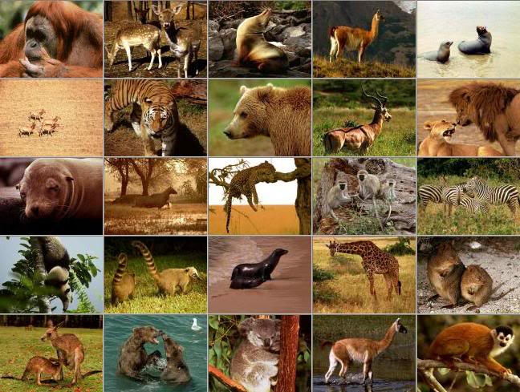
تقسم الفقاريات إلى سبع طوائف :
الأسماك ويندرج تحتها مجموعتان –البرمائيات – الزواحف –الطيور الثدييات
وتنقسم الفقاريات على حسب البيئة التي تعيش فيها :طائفتان منها ثابتة درجة الحرارة ,وثلاث طوائف متغيرة درجة الحرارة وسوف نتعرف عليها لاحقا . (استراتيجية من انا)

Slide 8
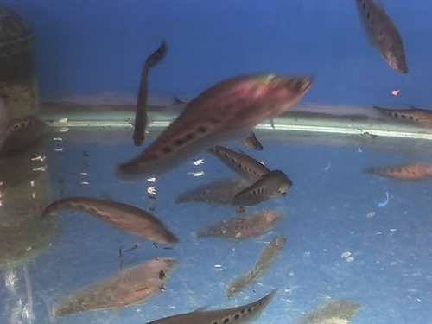
نعيش في الماء وتحتوي هياكلنا على مادة تشبه تلك الموجودة في أذن الإنسان ومنا أخرى لها هيكل عظمي وتغطي أجسامنا القشور ونتنفس بالخياشيم منا الكنعد - والهامور
( الأسماك ) لافكية
عظمية وغضروفية

Slide 9
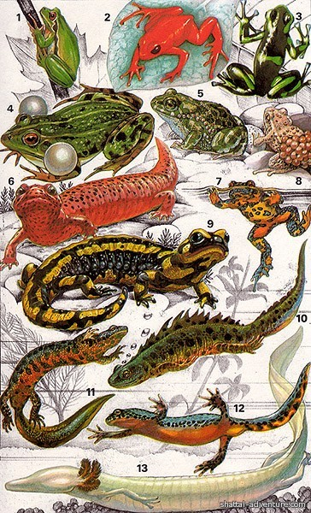
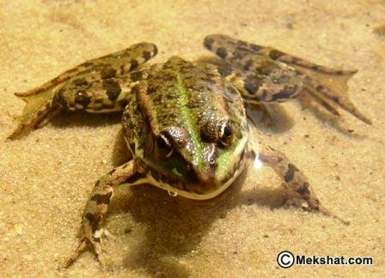
        نقضي بداية حياتنافي الماء وبقيته على اليابسة قرب الماء نتكاثر بالبيض وصغارنا تتنفس بالخياشيم والكبيرة تستخدم الرئتين للتنفس والجلد ووإذا جف جلدنا عن الماء نموت لذلك نعيش قرب الماء.
(البرمائيات )

Slide 10
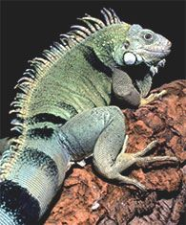
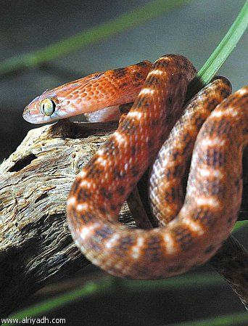
    هي حيوانات جلده مغطى بالحراشف أو الصفائح لحمايتها من فقدان الماء لأننا نعيش في مكان جدا حار وجاف والشمس لاتبعد عنا في النهار ،نتنفس عن طريق الرئتين ونتحرك ببطء وبعضنا الآخرله أطراف قصيرة وبعضنا يتحرك على بطنه .
    ( الزواحف )

Slide 11
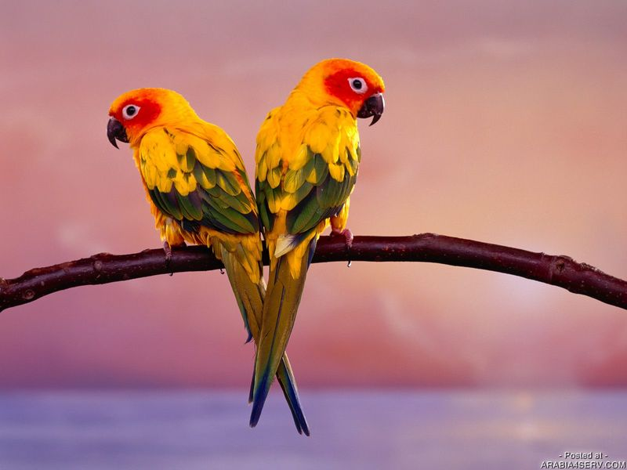
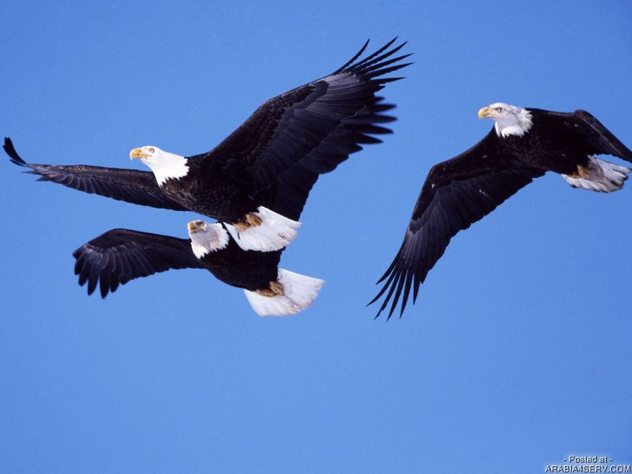
يغطي أجسامنا الريش ولنا مناقير مختلفة على حسب غذائنا خفيفة الوزن ورجلان خشنتان مغطاة بحراشف تنتهيان بقدمين ومخالب
منا الهدهد الذي خاطب سيدنا سليمان عليه السلام ,وعظامنا ومبطنة بعضلات لتساعد بعضنا على الطيران ورئات قويه وأجنحة كثيرة الريش وبعضنا لا يطير ونتكاثر بالبيض قال تعالى فينا (ألم يروا إلى الطير مسخرات في جو السماء مايمسكهن إلا الله )
(الطيور )

Slide 12
نحن فقاريات معظمنا يعيش على اليابسة وكذلك في الماء وبين الأشجار ,يكسوأجسامنا شعر أوفرو ونتكاثربالولادة وبعضنا القليل بالبيض كآكل النمل وحيوان منقار البط لكننا
نتفق جميعا في رعاية صغارنا وإناثنا تنتج الحليب لإرضاع الصغار من أثدائها وأنت أيها الغنسان تتناول من بعض مجموعتنا الحليب فهو شراب لذيذ وغذاء مفيد
قال تعالى(نسقيكم مما في بطونه من بين فرث ودم لبنا خالصا )
(الثدييات )

Slide 13
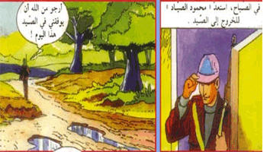
رد الصياد وفريقه العلمي الآن عرفنا إلى أي مجموعة ينتمي الأرنب ( ؟ الثدييات )وقد اتفقنا أن نطلق سراحه لأننا جمعنا كل المعلومات منكم ودوناها في ذاكرتنا وفي مفكرة بحثنا لنشرها للتعليم .
ماقصة سيدنا إبراهيم وابنه اسماعيل ؟
الواجب :رقم2ص72

